Slide 1
AVRUPA BİRLİĞİ ORTAK ŞEBEKE DÜZENLEMELERİ
VE DENGELEME PİYASALARI
EPDK DOĞAL GAZ PİYASASI DAİRESİ
7.TAŞITANLAR FORUMU
26.04.2013

Slide 2
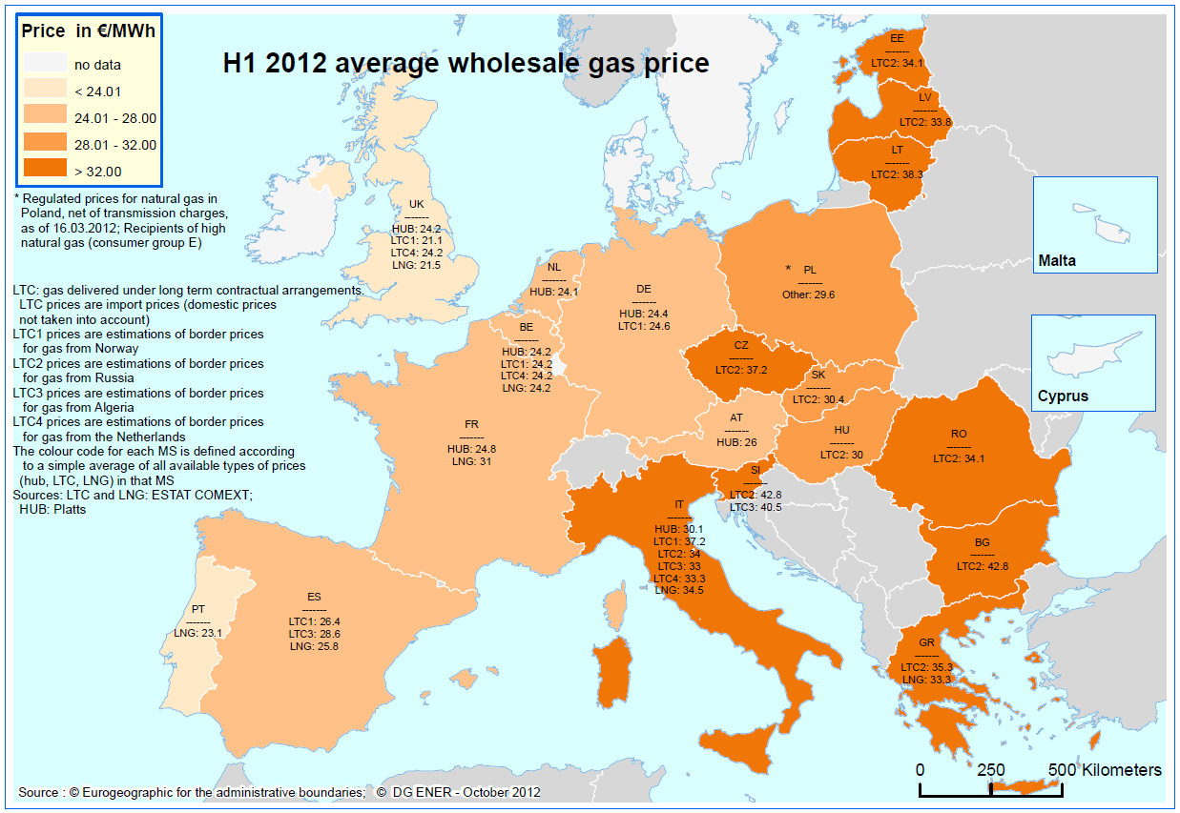
AB DOĞAL GAZ PİYASASI – TOPTAN SATIŞ PİYASALARI

Slide 3
AB DOĞAL GAZ PİYASASI - ÜÇÜNCÜ PAKET (2009)
Şebekelerin Etkin Şekilde Ayrıştırılması
İletim Sistem İşletmecilerinin Sertifikasyonu
İletim Sistem İşletmecilerin Koordinasyonu (ENTSO-G)
Düzenleyici Kurumların Bağımsızlığı
Enerji Düzenleyici Kurumları Arasında İşbirliği Ajansı
Agency for Cooperation of Energy Regulators (ACER)
Depolama ve LNG Tesislerine Erişim
Perakenede Satış Piyasası ve Tüketicilerin
Korunması

Slide 4
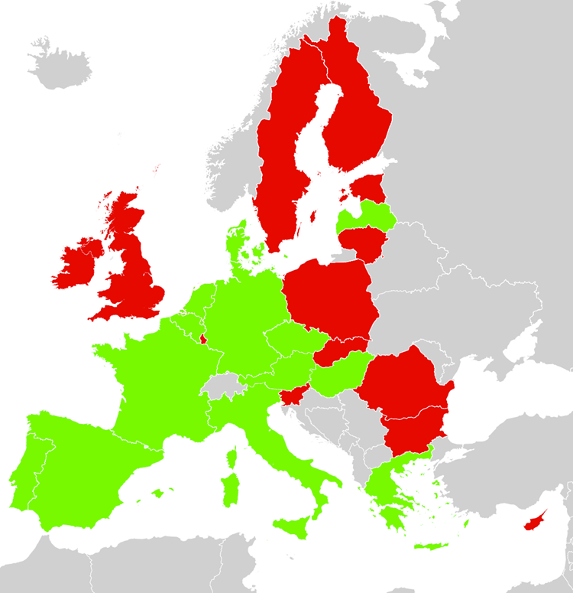
AB DOĞAL GAZ PİYASASI - ÜÇÜNCÜ PAKET ULUSAL MEVZUATA AKTARILMASI
İç Hukuka Aktarılma Süreci Tamamlanmış
İç Hukuka Aktarılma Süreci Tamamlanmamış-İhlal Prosedürü İşliyor

Slide 5
AB DOĞAL GAZ PİYASASI –AYRIŞTIRMA TARİHÇESİ
Serbestleşme Öncesi
Birinci Paket
Dir. 96/92/EC
İkinci Paket
Dir. 2003/55/EC
Üretim
Üretim
Üretim
Şebeke
Şebeke
Şebeke
Tedarik
Tedarik
Tedarik
Dikey Entegre
Teşebbüs
-Yönetsel Ayrıştırma
-Hesap Ayrıştırması
….tek bir şirket içinde
-Hukuki Ayrıştırma
-Farklı Tüzel Kişilikler
….tek bir grup içinde

Slide 6
AB DOĞAL GAZ PİYASASI – ÜÇÜNCÜ PAKET KAPSAMINDA AYRIŞTIRMA
İkinci Paket
Üçüncü Paket
İletim:
3 Seçenek
ÜRETİM
ÜRETİM
ÜRETİM
ÜRETİM
Şebeke Operatörü= Şebeke Sahibi
Şebeke
Sahibi
Şebeke
Şebeke Operatörü
Şebeke
Sahibi
Şebeke
Operatörü
TEDARİK
TEDARİK
TEDARİK
TEDARİK
Hukuki Ayrıştırma
Tam Mülikyet Ayrıştıması*
Avrupa Komisyonu Tercihi
…aynı grup içinde değil
Bağımsız Sistem Operatörü (ISO)
-Operatör bağımsız
-Şebeke sahibi grup şirket
Bağımsız İletim Operatörü (ITO) -Hukuki ayrıştırma
-Tümü grup şirketin

Slide 7
AB DOĞAL GAZ PİYASASI – ÜÇÜNCÜ PAKET KAPSAMINDA AYRIŞTIRMA

Slide 8
AB DOĞAL GAZ PİYASASI – ÜÇÜNCÜ PAKET KAPSAMINDA ORTAK ŞEBEKE KODLARI
ACER tarafından Çerçeve İlkeler belirleniyor
ENTSO-G Tarafından Şebeke Kodları Oluşturuluyor
Avrupa Komisyonu tarafından Komitolji Prosedürü ile Şebeke Kodları kabul edilerek bağlayıcılık kazanıyor

Slide 9
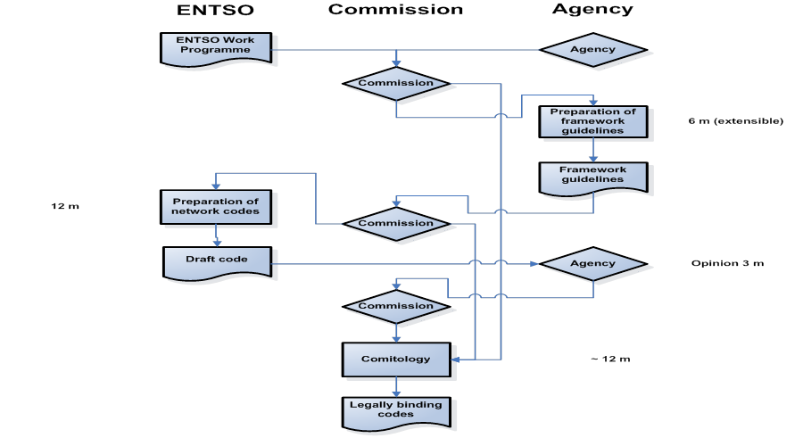
AB DOĞAL GAZ PİYASASI – ÜÇÜNCÜ PAKET KAPSAMINDA ORTAK ŞEBEKE KODLARI

Slide 10
AB DOĞAL GAZ PİYASASI – ÜÇÜNCÜ PAKET KAPSAMINDA ORTAK ŞEBEKE KODLARI
Rehber İlkeler ve Şebeke Kodları | Komitoloji Başlangıç Tarihi
Kısıt Yönetimi Rehber İlkeleri | 2012 –Kabul Edildi
Kapasite Tahsisi Şebeke Kodu | 15/04-Kabul Edildi
Dengeleme Şebeke Kodu | Q4/2013
Şebekelerin Birlikte İşlerliği ve Veri Paylaşımı Şebeke Kodu | Q4/2013
İletim Tarife Yapısına İlişkin Şebeke Kodu | Q2/2014

Slide 11
Mevcut ve ENTSO-G Kapasite Tahsis Yöntemi

Slide 12
ENTSO-G Kapasite Tahsis Yöntemi
Standart Kapasite Ürün Türü | İhale Dönemi | İhale Başına Ürün Sayısı (Enterkonneksiyon Başına)
Yıllık | Yıllık | 15
Çeyreklik | Yıllık | 4
Aylık | Aylık (Rolling) | 1
Günlük | Günlük | 1
Gün İçi | Saatlik | 1 (günlük dengeleme)

Slide 13
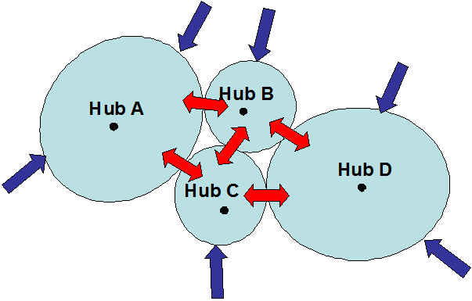
ENTSO-G Kapasite Tahsis Yöntemi

Slide 14
ENTSO-G ÖNGÖRÜLEN DENGELEME PİYASASI TEMEL PRENSİPLERİ
İletim sistemini kullanan her taşıtan kendi giriş-çıkış portföyünü dengelemekle yükümlüdür.
-İletim Sistem Operatörü;
a) iletim sistemini operasyonel seviyede tutmak
b) gün sonunda iletim sistemi line-pack miktarını istenen seviyede tutmak için dengeleme işlemi yapar.
- Gün Öncesi Dengeleme Gazı Teklifleri Doğal Gaz Dengeleme (Ticaret) Platformunda Gerçekleştirilir.

Slide 15
ENTSO-G ÖNGÖRÜLEN DENGELEME PİYASASI TEMEL PRENSİPLERİ
-Gün Öncesi Dengeleme Gazı Teklifleri Doğal Gaz Dengeleme (Ticaret) Platformunda Gerçekleştirilir.
-İletim Sistem Operatörü Dengeleme İşlemlerini;
Öncelikli olarak Doğal Gaz Dengeleme (Ticaret) Platformunda Kısa Dönemli Dengeleme Ürünleri (Doğal Gaz) alım satımı yaparak gerçekleştirir.
b) Veya, Doğal Gaz Dengeleme Hizmeti sağlar.
-Kısa Dönemli Dengeleme Ürünleri:
a) Mülkiyet Transferi Ürünleri
b) Bölgesel Ürünler
c) Süreli Ürünler
d) Bölgesel ve Süreli Ürünler,
olarak dört kategoriden oluşur.

Slide 16
ENTSO-G ÖNGÖRÜLEN DENGELEME PİYASASI TEMEL PRENSİPLERİ
-İletim Sistem Operatörü, kural olarak Mülkiyet Transferi Ürünleri ile dengeleme işlemi yapar, sistem ihtiyaçlarının gerektirmesi durumunda Bölgesel Ürünlere yönelir, Bölgesel Ürünler yeterli olmadığında Süreli Ürünleri ve son olarak da Bölgesel ve Süreli Ürünler’i kullanır.

Slide 17
ENTSO-G ÖNGÖRÜLEN DENGELEME PİYASASI TEMEL PRENSİPLERİ
- Doğal Gaz Dengeleme (Ticaret) Platformunda yapılan işlemlerde:
- Şeffaf, ayrımcı olmayan ve eşit koşullar altında,
-Alım-Satım İşlemi Kesinleşinceye kadar ticaretin anonim şekilde gerçekleştiği bir ortamdır.
-Kısa Dönemli Dengeleme Ürünlerine ilişkin bedele ilişkin teklifler herkes tarafından görülebilir olmalıdır.
-Teklifler alındıktan sonra Doğal Gaz Dengeleme (Ticaret) Platformunda Marjinal Alış-Satış Fiyatları yayımlanır.
- Platformda işlem yapabilmek için mali yeterlilik koşulu aranabilir.
-Platformda Gün içi ve Gün Öncesi teslimata ilişkin haftanın 7 günü işlem yapılabilir.

Slide 18
ENTSO-G ÖNGÖRÜLEN DENGELEME PİYASASI TEMEL PRENSİPLERİ
-İletim Sistem Operatörü, dengelemeye ilişkin olarak Kısa Dönemli Dengeleme Ürünlerinin yeterli olmadığı hızlı müdahale gerektiren durumlarda veya dengeleme piyasasında likidite bulunmaması durumlarında, Dengeleme Hizmeti sağlar. Bu hizmeti süresi en fazla bir yıllık olarak yapacağı dengeleme gazı alım ihalesi ile gerçekleştirir.

Slide 19
ENTSO-G ÖNGÖRÜLEN DENGELEME PİYASASI TEMEL PRENSİPLERİ
-Dengeleme Gazı Teklifleri Gün-1 Saat 12.00’a kadar iletim sistem operatörüne verilir, müteakiben iletim sistem operatörünün onay süreci gerçekleştirilir ve aynı gün içinde süreç tamamlanır.
-Dengeleme Gazı Alım-Satım Fiyatı:
Marjinal Satış fiyatı, (En Düşük Ticaret Fiyatı)
Marjinal Alış fiyatı, (En Yüksek Ticaret Fiyatı)
üzerinden hesaplanır.
-İletim Sistemi İşletmecisi Gün İçi veri akışı sağlayarak, Taşıtanların gün içinde dengede olmasını sağlamak amacıyla önlem ve kurallar öngörebilir.

